Slide 1
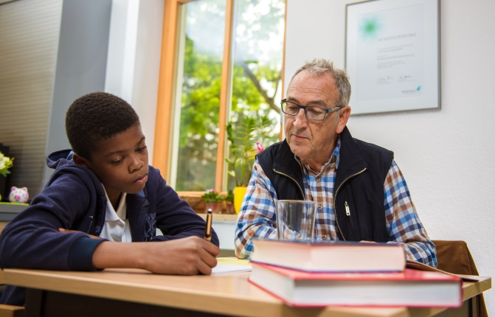
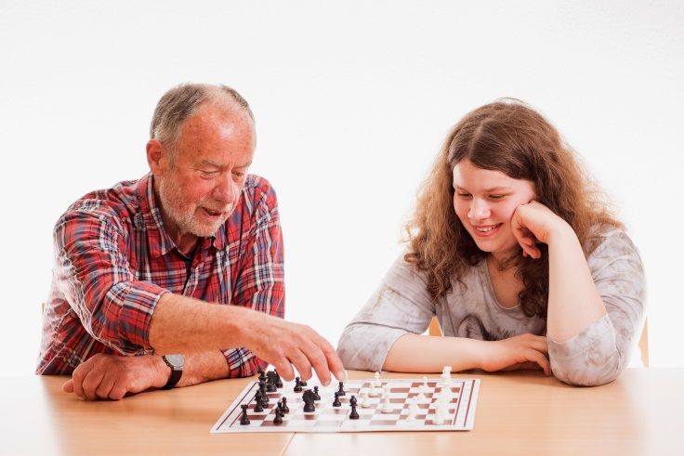
Coaching für Jugendliche Projektleitung: Dr. Heike Hindringer-Heindl
Fotos: © Alessandro Podo

Slide 2
Taufkirchen im Landkreis München:
ca. 19.000 Einwohner
Ortsteil „Am Wald“ entstand Ende der 60er Jahre in kurzer Zeit als Trabantenstadt Münchens mit ca. 4.000 neuen Wohnungen.
Geprägt durch Hochhäuser mit Sozialwohnungen, hohem Anteil an Bevölkerung mit Migrationshintergrund (75 %) und teilweiser Häufung sozialer Problemlagen (Konzentration von Menschen im SGB II-Bezug, Wohngeldempfänger, Empfänger von Jugendhilfemaßnahmen).

Slide 3
1972 entstand Bürgerinitiative, um fehlende soziale Infrastruktur durch selbstorganisierte Hilfen zu überwinden.
Heute ist Nachbarschaftshilfe gemeinnütziger Verein und eine wichtige soziale Größe in der Gemeinde
1500 Mitglieder und 330 Mitarbeiter
Niedrigschwellige Hilfen ergänzen mittlerweile ein breites Spektrum an semi- und vollprofessionellen Dienstleistungen.

Slide 4
Ehrenamtl.
Patenschafts
Projekte
Coaching für Jugend-liche
Zeit für Kinder
Paten-schaften für
Senioren
Lese-paten
Stand: Juli 2016
© H.Hindringer-Heindl
Neu:
Patenschaften für
Menschen mit Fluchtgeschichte

Slide 5
Konzeption des Coaching für Jugendliche
1:1 Betreuung, d.h. ein ehrenamtlicher Coach betreut einen Schüler
Zielgruppe: Schüler zwischen 10 und 18 Jahren, die Unterstützung brauchen (Fokus: Mittelschule)
Treffen ca. 1x pro Woche für 1-2 Stunden, dabei sollte der Ablauf gemeinsam geplant werden
Begleitung Übergang Schule Beruf
Vertrauensverhältnis aufbauen, Schüler erhält erwachsenen Fürsprecher und Unterstützer
Einmalige Vermittlungsgebühr für den Schüler von 20 €, ansonsten kostenfrei

Slide 6
Die ehrenamtlichen Coaches
Erweitertes Führungszeugnis
Schweigepflicht, Mitarbeiter der Schule von Schweigepflicht entbunden (siehe Vereinbarungen)
Enge Zusammenarbeit mit Eltern und Schule sinnvoll
Aufsichtspflicht während der Treffen
Regelmäßige Rückmeldung zur NBH (positiv und negativ)
Achtet den Schüler als Persönlichkeit, beschützt ihn vor körperlicher oder verbaler Gewalt und respektiert seine Intimsphäre.
Möglichkeit des Erfahrungsaustausches bei regelmäßigen Coachtreffen, Fort- und Weiterbildungen.

Slide 7
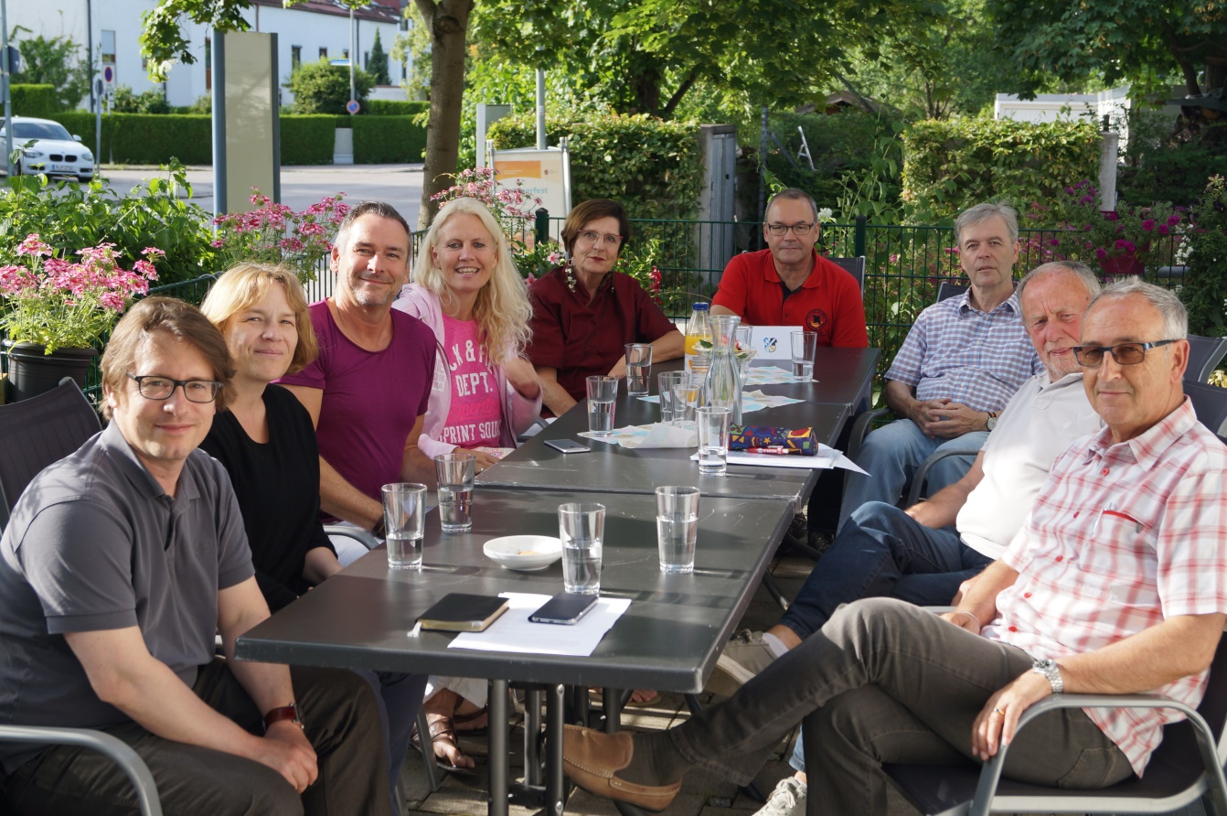
Die ehrenamtlichen Coaches
Foto:©Hindringer-Heindl

Slide 8
Aufgaben der Projektleitung
Matching Coach Schüler (Fragebögen)
Koordination fürs Zustandekommen des Coachings, es wird eine Vereinbarung geschlossen.
Coaches schulen, regelmäßige Coachtreffen zum Austausch von Erfahrungen organisieren
Fortbildungen anbieten (z.B. „Tools für Lerncoaches“)
Jederzeit „offenes Ohr“ für Schüler und Coaches haben
Projekt publik machen und nach außen vertreten, Netzwerk-Treffen besuchen etc.

Slide 9
Aktueller Stand
20 Coaches: 9 Frauen, 11 Männer, zwischen 24 und 73 Jahren, aus näherer Umgebung, z.T. ausgebildete Coaches
Schuljahr `15/`16: 25 Schüler betreut
Fazit:
Abbruchquote von 28 %
Coachings laufen z.T. mehrere Jahre
Noten verbessern sich, Lehrer melden zurück, dass Schüler aufmerksamer, schüchterne Schüler werden selbstbewusster
Schüler schaffen Klassenziel, bzw. Abschluss und bekommen Ausbildungsplatz Stand: Juli 2016
© H.Hindringer-Heindl

Slide 10
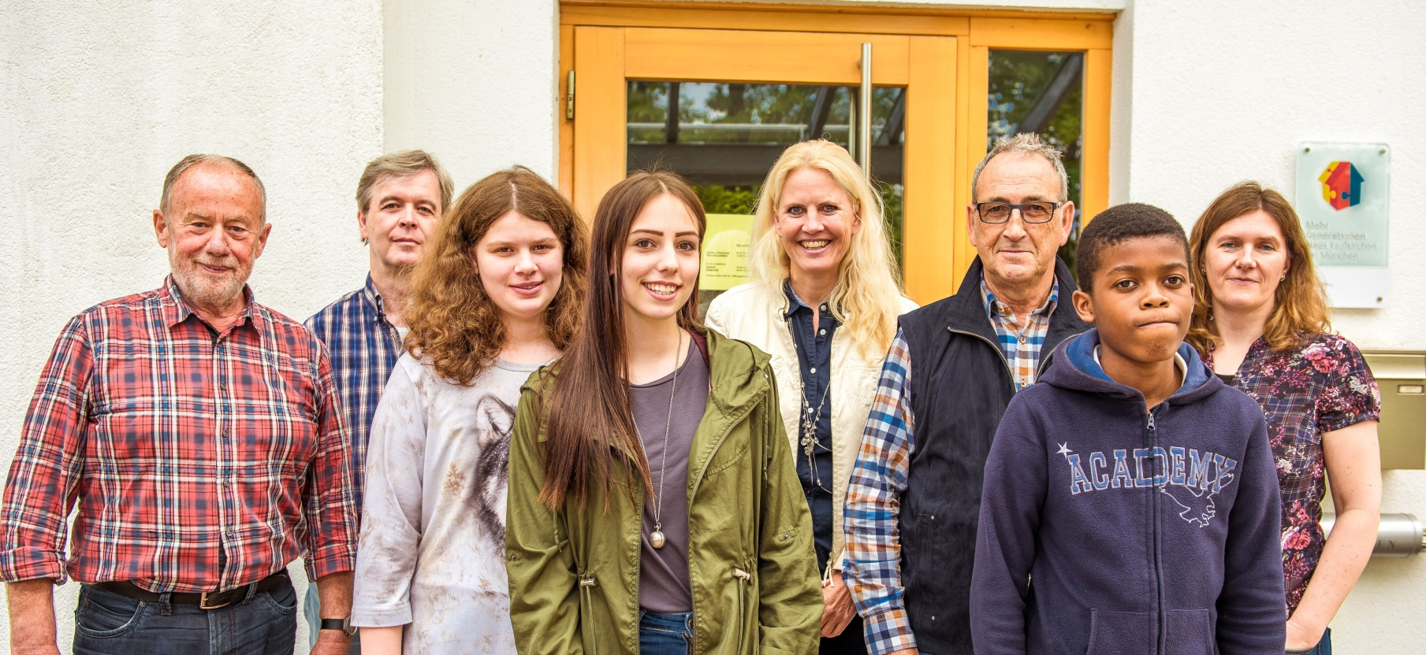
Vielen Dank für Ihre Aufmerksamkeit!
Foto: © Alessandro Podo

